Slide 1
APSおみくじアプリ Python(Brython）版

Slide 2
1コマ目・おみくじアプリの仕組みを理解する

Slide 3
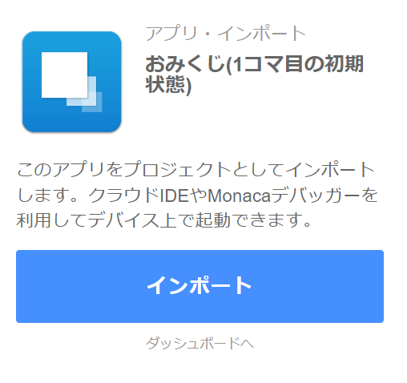
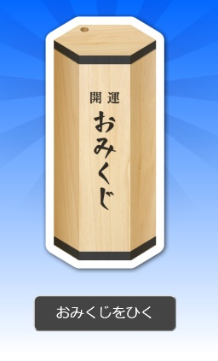
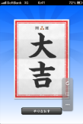
1コマ目
おみくじアプリを動かしてみよう
サポートページから おみくじ(Python) をクリック
MonacaプロジェクトとしてインポートしてIDEで開く
おみくじアプリとして
動作することを確認する

Slide 4
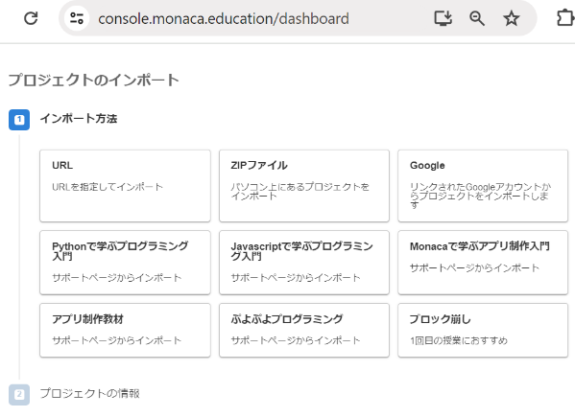
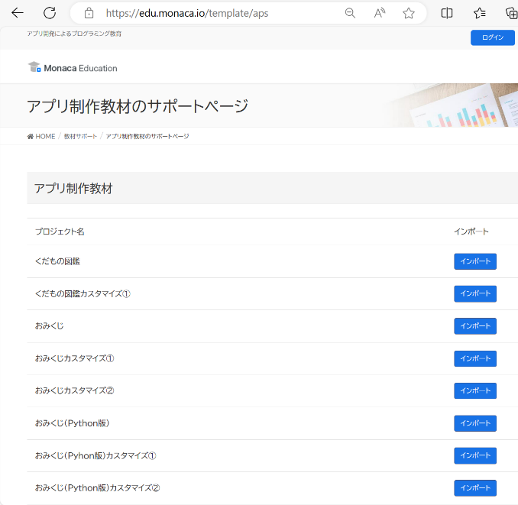
実習（インポート）
1コマ目
学習者用・サポートページについて
インポート経由で入手可能です

Slide 5
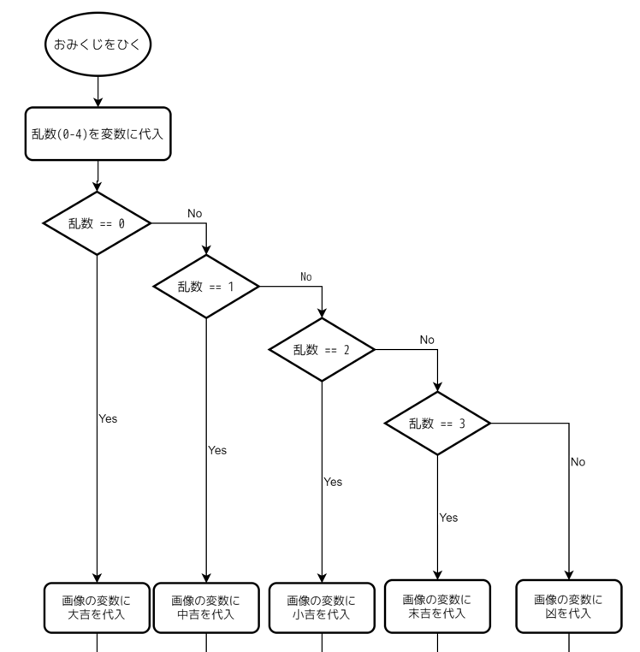
1コマ目
おみくじアプリのフローチャート(抜粋)

Slide 6
実習（コードの確認）
1コマ目
おみくじアプリのソースコード(抜粋)
import random
# おみくじの処理
def play(e):
# 0から4までの整数をランダムに作り、変数noに代入する
no = random.randint(0,4)
if no == 0:
image_name = 'daikichi.png'
elif no == 1:
image_name = 'chuukichi.png'
elif no == 2:
image_name = 'shoukichi.png'
elif no == 3:
image_name = 'suekichi.png'
else:
image_name = 'kyou.png' # 画面にメッセージを表示する
alert('おみくじが出ました！さて結果は？')
# 画像と文字列の差し替え
document['omikuji'].src = 'img/' + image_name
document['playBtn'].textContent = 'やりなおす'
# ボタンがクリックされたら、おみくじの処理を呼び出すように設定する
document['playBtn'].bind('click',play)
①乱数で結果を生成する
②結果に応じて 画像を変える
③結果の表示

Slide 7
1コマ目
展開1：イベント・乱数・変数・分岐
アプリの動作をデモンストレーションし、ボタンを押下するたびに結果が変わることを説明する。
フローチャートを活用し、乱数の値に応じて条件分岐していることを説明する。
random.ranint(0,4) の4の部分を10に変更すると『凶』がでやすくなることを示しつつ、else文の役割を説明する。
else文は、ifやelse ifの条件に当てはまらなかった場合に実行されるため、乱数部分の値を4以上の数字にした場合はelse文が呼ばれる確率が高くなる。

Slide 8
1コマ目
展開2：イベント・関数
ボタンが押されたときにプログラムが実行されていることを確認する。
デモンストレーションとして、以下のように改造して、マウスカーソルがボタンの上に乗る（マウスオーバー）タイミングでおみくじをひくようにしてもよい。
おみくじのプログラムの本体がplay()関数として記述されており、ボタンの押下など、なんらかのイベントに応じてplay()関数が呼び出されていることを説明する。
乱数や関数・イベントなどに対する興味・関心が引き出せれば本コマの指導は成功とする。
改造前 | document['playBtn'].bind('click',play)
改造後 | document['playBtn'].bind('mouseover',play)

Slide 9
2コマ目・おみくじの結果を追加してみよう

Slide 10
2コマ目
導入
前回までの学習内容として、乱数と条件分岐によっておみくじの結果が変わることを確認する。
また、今回のカスタマイズではプログラムを追加することで結果のパターンを増やせることを学ぶ。
前段では、結果として追加する『大凶』の画像を用意する学習を行う。画像はMonacaのWebサイトからダウンロードできる。ブラウザの機能で『右クリックして保存』などを活用されたい。このような操作を通じて、Webやファイルの仕組みの学習に繋げることもできる。
なお、OSなどの関係で操作が難しい場合は、画像をアップロード済みのプロジェクトを用意して配布する形でも構わない。

Slide 11
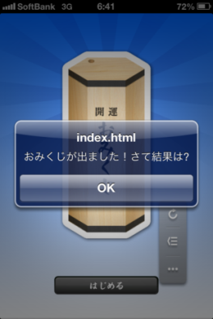
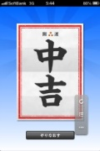
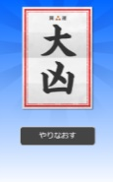
2コマ目
おみくじの結果を追加してみよう
乱数の範囲を1大きくする
乱数の結果によって『daikyo.png』が選ばれるようにする

Slide 12
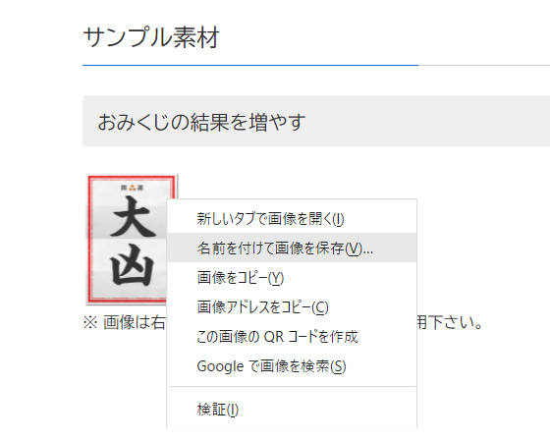
実習（画像の取得とアップロード）
2コマ目
画像の取得
何らかの方法で画像を入手して下さい

Slide 13
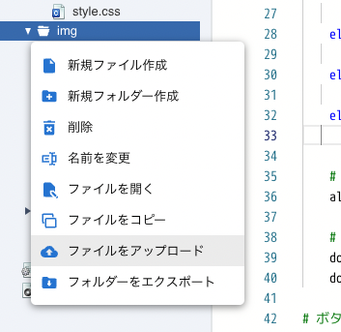
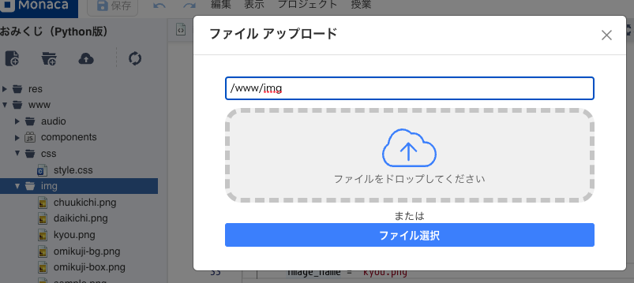
実習（画像の取得とアップロード）
2コマ目
画像のアップロード
/www/imgフォルダ内に画像をアップロード
『ドラッグアンドドロップ』または『ファイル選択』
①フォルダを選んで右クリック
③アップロード先の
フォルダを確認
②「ファイルをアップロード」を選択
④ファイルをドラッグ＆ドロップ または
ファイル選択

Slide 14
実習（コードの変更）
2コマ目
おみくじアプリのソースコード(抜粋)
import random
# おみくじの処理
def play(e):
# 0から5までの整数をランダムに作り、変数noに代入する
no = random.randint(0,5)
if no == 0:
image_name = 'daikichi.png'
elif no == 1:
image_name = 'chuukichi.png'
elif no == 2:
image_name = 'shoukichi.png'
elif no == 3:
image_name = 'suekichi.png'
elif no == 4:
image_name = 'kyou.png'
else:
image_name = 'daikyou.png'
①乱数の範囲を0～5としたいので『5』に変更
②乱数が5以上なら
大凶に変更

Slide 15
2コマ目
展開
シートにて、おみくじの結果に大凶を追加するカスタマイズの課題を提示する。
生徒にフローチャート上で変更が必要な箇所を考察させる。
指導者が画像のアップロードおよびプログラムの変更を実演し、動作の説明を行う。大凶が表示されるまで何度もおみくじをひく。上手く動作しないときは、ソースコードを全員で確認する。
生徒に実習を行わせる。

Slide 16
2コマ目
まとめ
おみくじアプリの挙動を通じて、フローチャートにおける条件分岐と、テキストプログラミングにおけるif文の処理の関係を理解させる。
乱数の値を扱う変数と、ファイル名を扱う変数の2つの変数があることを理解させる。
逐次処理と条件分岐によって、任意のファイル名が変数にランダムに格納されることを理解させる。
変数の変化を確認するために、alert()命令やprint()命令を併用してデモンストレーションしても良い。
乱数生成や分岐の条件を変更することで、アプリの挙動も変化することを理解させ、パラメーターの変更に自ら興味・関心を持って挑戦できるようになれば、本コマの指導は成功とする。

Slide 17
3コマ目・おみくじを100回ひいてみよう

Slide 18
2コマ目
導入
前回までの学習内容として、プログラムを追加することで結果のパターンを増やせることを確認する。
今回のカスタマイズでは、繰り返し処理によっておみくじをプログラムで何度も実行できることを学習する。
繰り返しによるカスタマイズを通じて、関数の有用性を確認したり乱数や変数の仕組みを再確認し、理解度を深める。

Slide 19
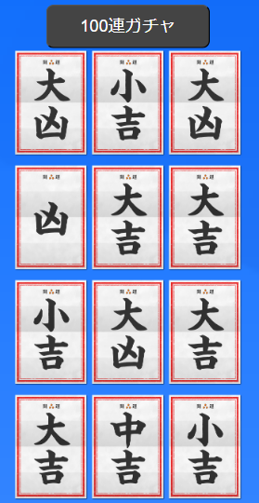
3コマ目
おみくじを100回ひいてみよう
大凶がでるまでボタンを押すのは大変なので、繰り返しの構文を利用して沢山のおみくじをひいてみましょう。

Slide 20
実習（コードの変更）
3コマ目
プログラムを変更（play関数の修正）
①一部のプログラムをコメントアウト
# 画面にメッセージを表示する
## alert('おみくじが出ました！さて結果は？')
# 画像と文字列の差し替え
## document['omikuji'].src = 'img/' + image_name
## document['playBtn'].textContent = 'やりなおす'
document['result'].innerHTML += '<img src="img/' + image_name + '">'
②ボタンの下にある結果を表示するための領域に、画像を追記する形で表示
プログラムを変更(gacha関数の追加)
③play関数を複数回呼ぶ関数を追加
# ガチャの処理
def gacha(e):
daikichi = 0
h = range(100)
for i in h:
kekka = play(e)
プログラムを変更(ボタンが押された時の処理)
④ボタンの文言と押したときに呼び出す関数を変更
document['playBtn'].bind('click',gacha)
プログラムを変更(HTML側のボタンの変更)
⑤ボタンの名称を変更
<button id="playBtn">100連ガチャ</button>

Slide 21
4コマ目

Slide 22
4コマ目
導入
前回までの学習内容として、繰り返し処理によっておみくじをプログラムで何度も実行できることを確認する。
今回のカスタマイズでは、結果をカウントしたりボタンの下部に独自のメッセージを表示できることを学習する。

Slide 23
実習（コードの変更）
2コマ目
プログラムを変更（play関数の修正）
①関数を実行した時の戻り値として乱数を返せるように変更
return no;
プログラムを変更(gacha関数の修正)
def gacha(e):
daikichi = 0
loop = 100
h = range(loop)
for i in h:
if (play(e) == 0) :
daikichi = daikichi + 1
document['message'].textContent = str(loop) + "回おみくじを引いたら大吉が" + str(daikichi) + "回でました"
②大吉の数を数えるための変数を0で初期化
繰り返しの回数を変数に代入して利用するように変更
③play関数の結果が0なら大吉として値を1増やす
④おみくじを引いた回数と大吉の回数をボタン上のメッセージ領域に表示

Slide 24
3コマ目
まとめ
おみくじアプリのカスタマイズを通じて、プログラミングの基礎となる変数・乱数・分岐・繰り返し・関数の理解を深める。
必要に応じてテキスト教材などを用いて基礎を改めて学習する。

